Slide 1
Ministero della Salute, Istituto Superiore di Sanità Cabina di Regia ai sensi del DM Salute 30 aprile 2020
Monitoraggio Fase 2
Report settimanale n.45
Dati relativi alla settimana 15-21/03/2021
Regione Liguria
Update 25.03.2021

Slide 2
Incidenza/10.000ab. di casi positivi per provincia, per data di comunicazione
 | Inc. media giornaliera (/10.000 ab.)
21/12-27/12 | 1,41
28/12-03/01 | 2,03
04/01-10/01 | 2,23
11/01-17/01 | 1,84
18/01-24/01 | 1,78
25/01-31/01 | 1,83
01/02-07/02 | 1,93
08/02-14/02 | 1,90
15/02-21/02 | 1,81
22/02-28/02 | 2,03
01/03-07/03 | 2,24
08/03-14/03 | 2,07
15/03-21/03 | 2,31
22/03-28/03 | 2,66*

Slide 3
Incidenza/10.000ab.*die di casi positivi per provincia, per data di comunicazione
250
 | Inc. media giornaliera LIGURIA (/10.000 ab.) | Inc. media giornaliera SAVONA (/10.000 ab.)
01/02-07/02 | 1,93 | 1,92
08/02-14/02 | 1,90 | 2,03
15/02-21/02 | 1,81 | 1,72
22/02-28/02 | 2,03 | 1,66
01/03-07/03 | 2,24 | 2,41
08/03-14/03 | 2,07 | 1,87
15/03-21/03 | 2,31 | 2,63
22/03-28/03 | 2,66* | 3,48*
Incidenza settimanale Liguria/100.000ab Ultimi 7 giorni 187
Incidenza settimanale Savona/100.000ab Ultimi 7 giorni 224

Slide 4
Pressione ospedaliera in crescita nella provincia di Savona

Slide 5
Incidenza media/10.000ab.*DIE per DISTRETTI ASL2

Slide 6
Sintesi del Report n.44
Indicatori | Liguria
Processo sulla capacita' di monitoraggio (Ind. 1.1, 1.2, 1.3, 1.4) | OK, superiori al 90% (soglia 60%)
Processo sulla capacita' di accertamento diagnostico, indagine e di gestione dei contatti (Ind. 2.2, 2.3, 2.4, 2.5) | OK, superiori alla soglia
Di trasmissione (Ind. 3.1, 3.4, 3.5) | In Aumento
R(t) | Sintomi: 1,00 (CI: 0,94-1,05) Medio: 1,00 (CI: 0.92-1.11)
Di pressione sul sistema sanitario Tasso di occupazione dei posti letto di Terapia Intensiva Tasso di occupazione di dei posti letto di Area Medica | 29% (soglia 30%) 34% (soglia 40%)

Slide 7
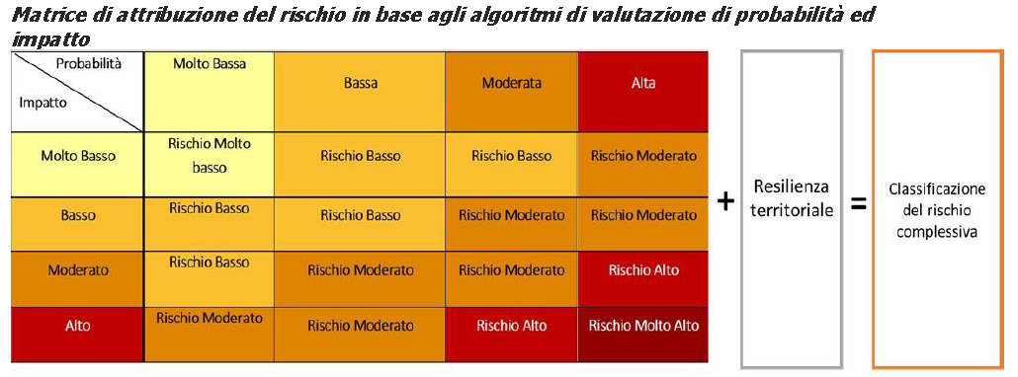
Valutazione complessiva del rischio [fonte: MinSal, ISS, Cabina di Regia]
Valutazione complessiva del rischio: Moderato
Scenario: 1 - R(t) (CI inf. 0,94)
Indicatori da Area Gialla
Misure da Area ARANCIONE
Da D.L. 12.03.2021

Slide 9
D.L. 12/03/2021
Classificazioni delle Regioni e provvedimenti conseguenti
Incidenza settimanale | R(t) (limite inferiore 95% IC) | Rischio complessivo
<250/100.000 | <1 | Moderato o Basso | (Arancione)
<250/100.000 | <1,25 | Basso | (Arancione)
<250/100.000 | <1 | Alto | (Arancione)
<250/100.000 | 1-1,25 | Moderato o Alto | (Arancione)
>250/100.000 |  |  | Art.3 (Rosso)
Provvedimenti validi fino al 06/04/2021

Slide 10
Indicazioni e debito informativo da DPCM 26/4/20 e DM Sal 30/4/20
3.2 Rt calcolato sulla base della sorveglianza integrata ISS
R(t) Sintomi: 1,00 (CI: 0,94-1,05)
Scenario 1
X

Slide 11
Valutazione della PROBABILITA’ di diffusione
Si
Si
Si
Nuovi casi negli ultimi 5 giorni nella Regione?
Almeno 2 trend tra casi, R(t) o focolai in aumento?
Evidenza di trasmissione non gestibile con le attuali misure?
Alta
No
No
No
Liguria, Report 44 e 45
Molto bassa
Bassa
Moderata
Valutazione di IMPATTO
Si
Si
Si
Nuovi casi negli ultimi 5 giorni in soggetti >50 aa nella Regione?
Segnali di sovraccarico dei servizi sanitari?
Evidenza di nuovi focolai in RSA/Ospedali/luoghi ospitanti popolazioni fragili?
Alto
No
No
Liguria, Report 44 e 45
No
Molto basso
Bassa
Moderato

Slide 12
Indicazioni e debito informativo da DPCM 26/4/20 e DM Sal 30/4/20
3.2 Rt calcolato sulla base della sorveglianza integrata ISS (si utilizzeranno due indicatori, basati su data inizio sintomi e data di ospedaliz.)
Ottobre
Novembre
Dicembre
Gennaio
Febbraio

